Slide 1
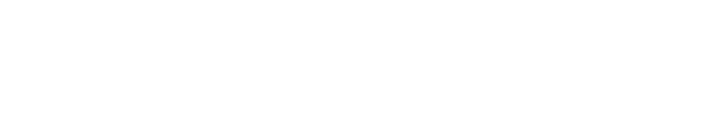
회귀
PART 2

Slide 2



목차
01
규제선형 모델
· 릿지
· 라쏘
· 엘라스틱
02
로지스틱 회귀
03
회귀트리

Slide 3
규제선형모델

Slide 4



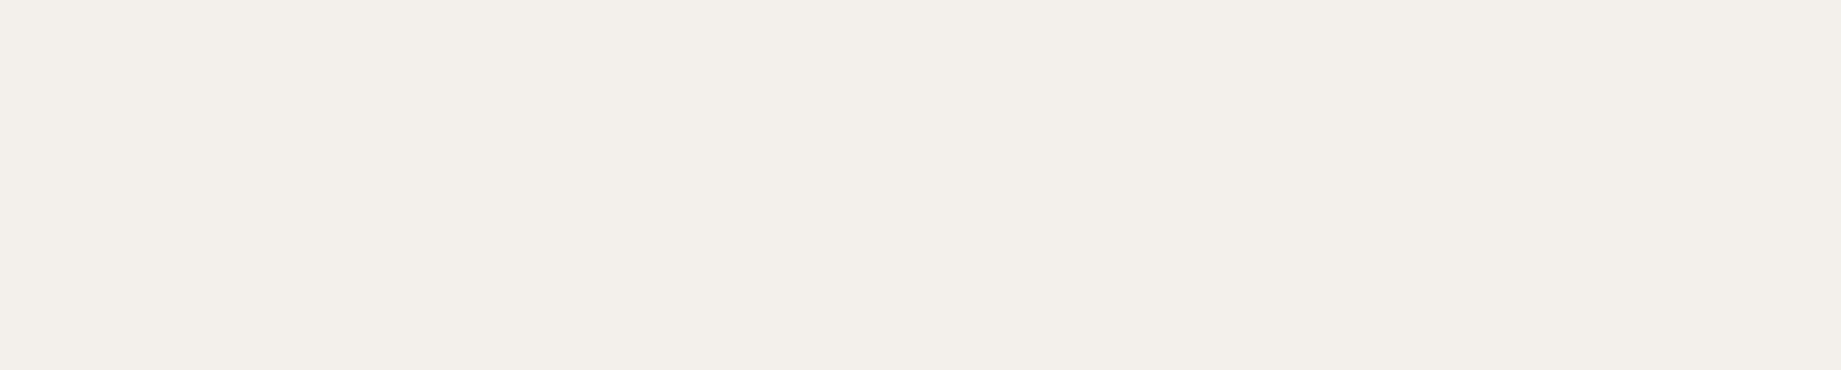

우리는 왜 알고리즘을 사용하는가?
TRAIN 데이터를 최대한 정확하게 맞추어 보자
왜 TEST 데이터에선 안 좋아지지?
실제값과 예측값의 차이를 줄이려고만 하다보니 과적합이 발생
이를 방지하기 위해 규제를 해보자

Slide 5
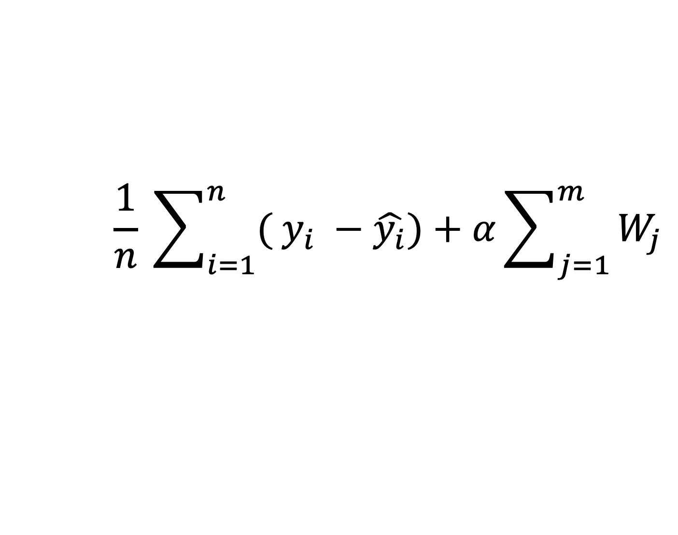
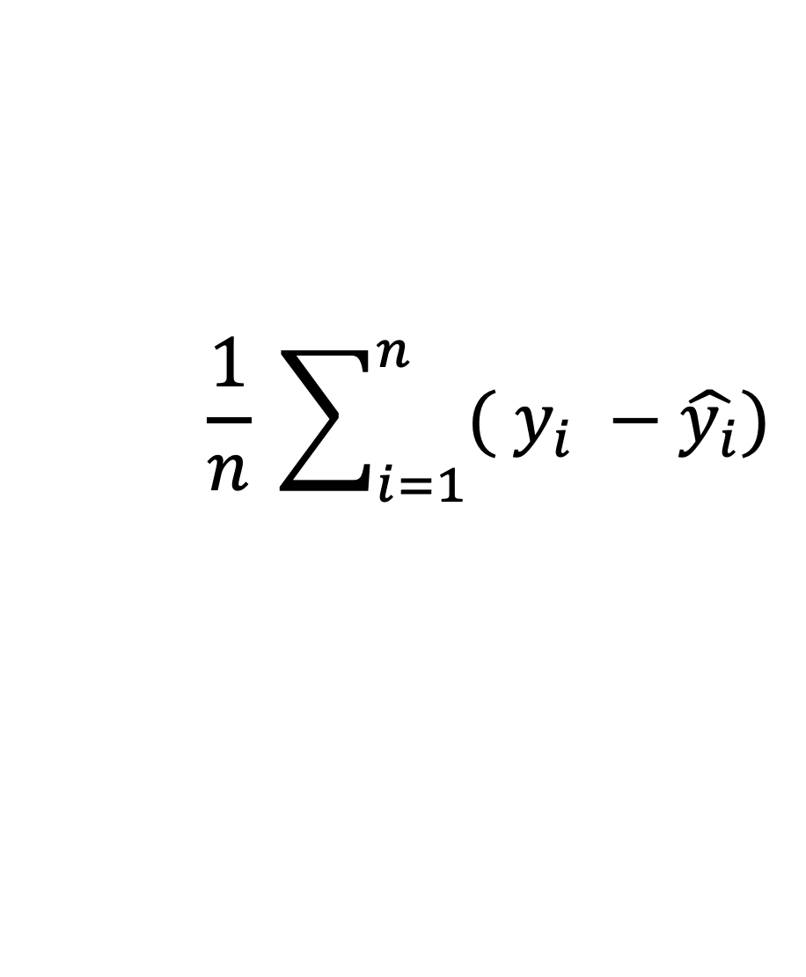
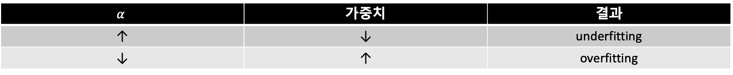
LOW
Variance
HIGH
Variance
$$\frac{1}{n} \sum_{i=1}^{n}{( y_{i} −\hat{y_{i}})}$$
HIgh
Bias
$$\frac{1}{n} \sum_{i=1}^{n}{( y_{i} −\hat{y_{i}})}+α\sum_{j=1}^{m}{W_{j}}$$
LOW
Bias
Variance
Bias
$$α$$ | 가중치 | 결과
↑ | ↓ | underfitting
↓ | ↑ | overfitting

Slide 6


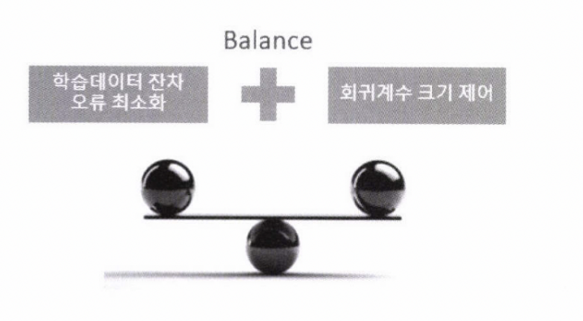
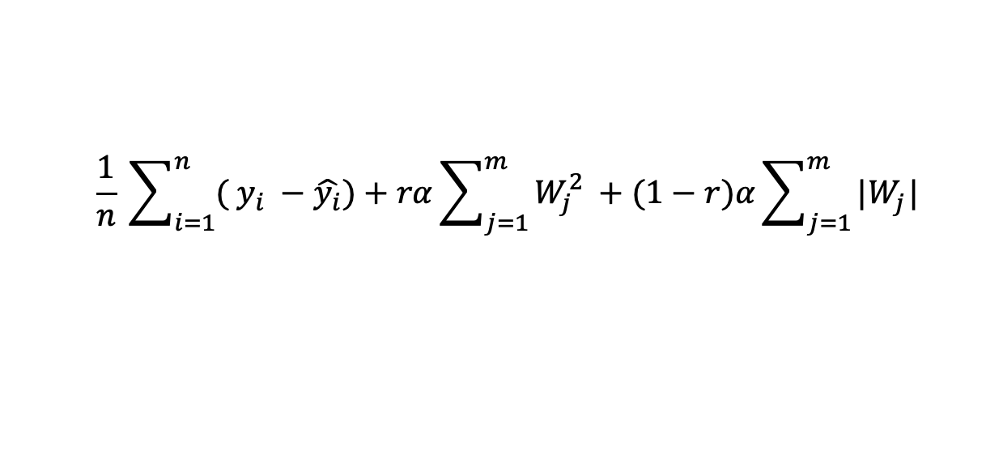
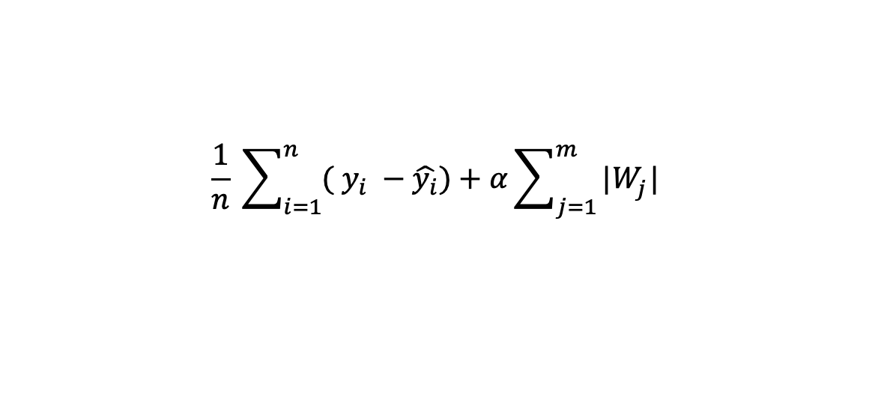
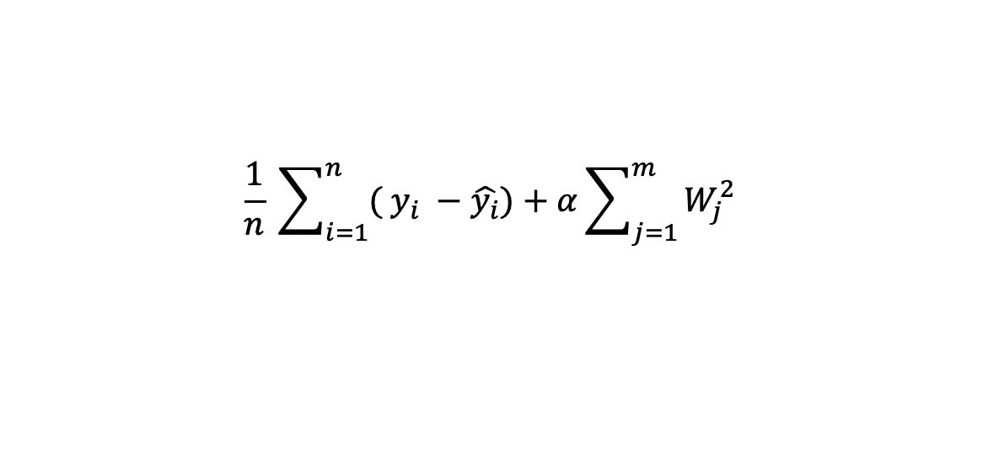
규제선형모델
05
01
02
릿지
라쏘
$$\frac{1}{n} \sum_{i=1}^{n}{( y_{i} −\hat{y_{i}})}+α\sum_{j=1}^{m}{{W_{j}^{2}}_{ }}$$
$$\frac{1}{n} \sum_{i=1}^{n}{( y_{i} −\hat{y_{i}})}+α\sum_{j=1}^{m}{|{W_{j}^{ }|}_{ }}$$
03
엘라스틱
$$\frac{1}{n} \sum_{i=1}^{n}{( y_{i} −\hat{y_{i}})}+rα\sum_{j=1}^{m}{{W_{j}^{2}}_{ }}+(1−r)α\sum_{j=1}^{m}{|{W_{j}^{ }|}_{ }}$$

Slide 7
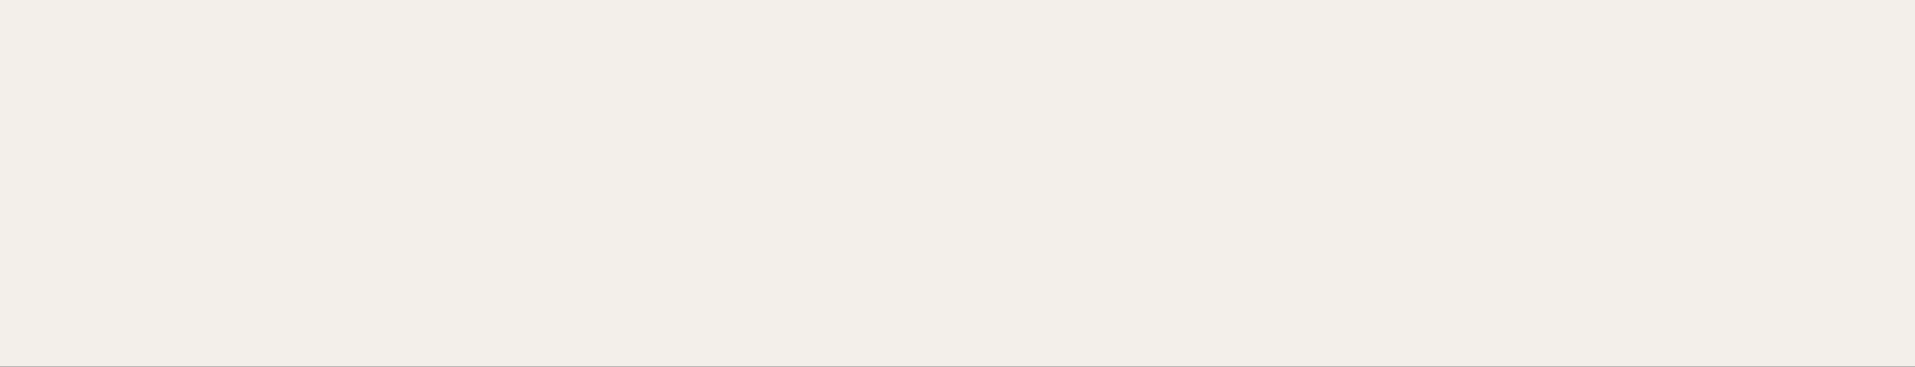



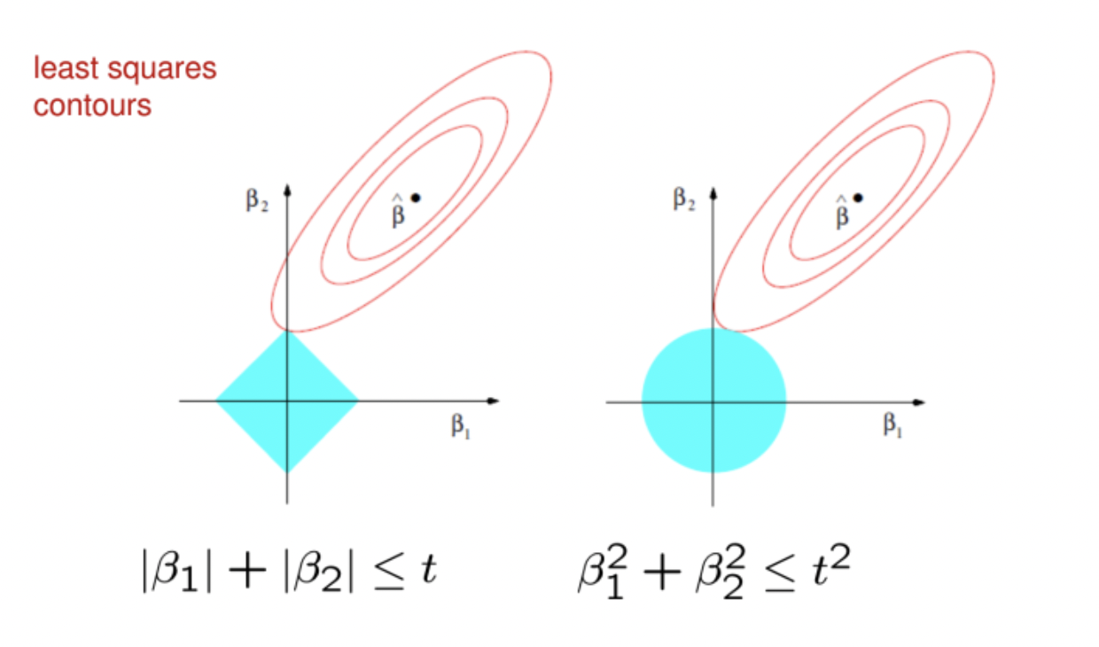
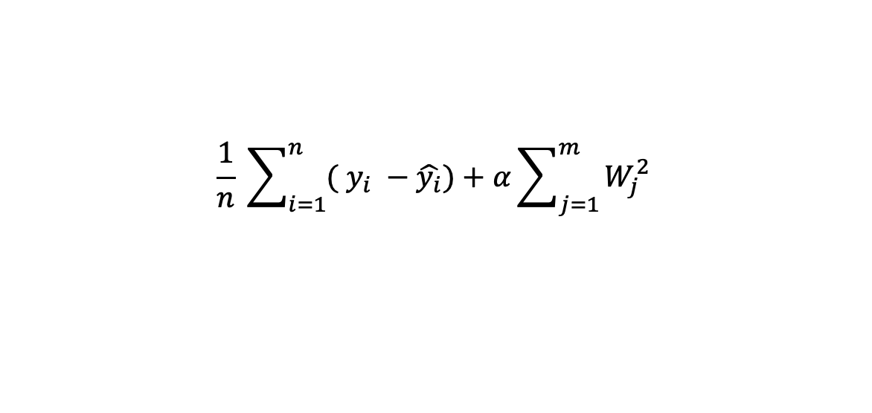
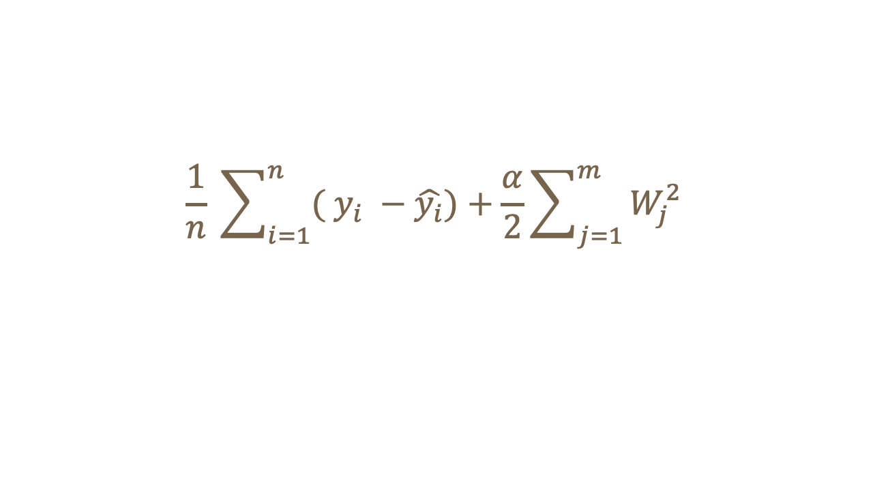
릿지
$$\frac{1}{n} \sum_{i=1}^{n}{( y_{i} −\hat{y_{i}})}+α\sum_{j=1}^{m}{{W_{j}^{2}}_{ }}$$
01
02
$$\frac{1}{n} \sum_{i=1}^{n}{( y_{i} −\hat{y_{i}})}+\frac{α}{2}\sum_{j=1}^{m}{{W_{j}^{2}}_{ }}$$
0에 근접한 값까지 가능
03
입력 특성의 스케일에 민감

Slide 8
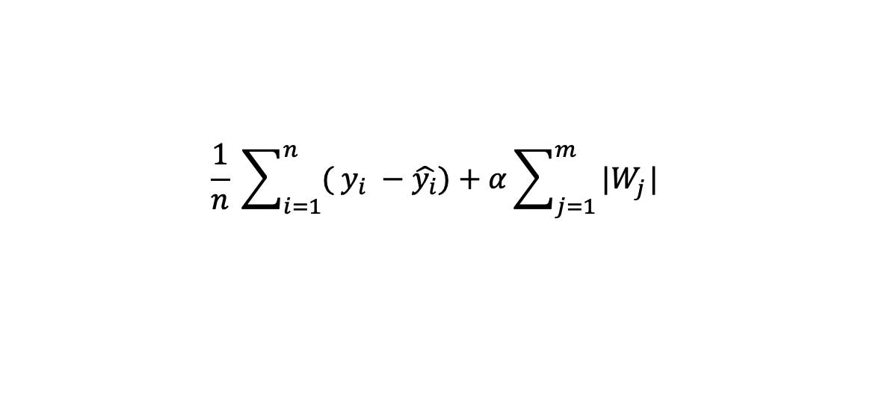
라쏘
$$\frac{1}{n} \sum_{i=1}^{n}{( y_{i} −\hat{y_{i}})}+α\sum_{j=1}^{m}{|{W_{j}^{ }|}_{ }}$$
01
02
0으로 만들기도 함
변수가 선택되는 형식

Slide 9
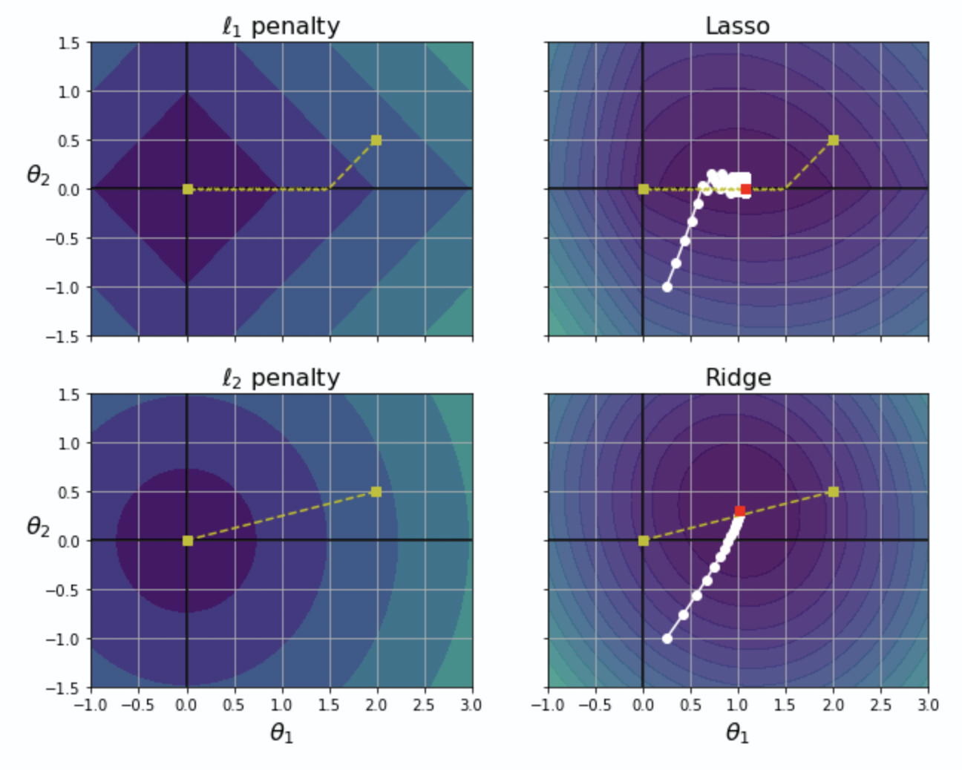
라쏘
L1 penalty(왼쪽 위)의 경우 0에 먼저 도달, 이같은 특성으로 Lasso(오른쪽 위)에서 지그재그형식이 나옴(0에서 미분불가이기에)
진동을 막기위해선 점진적으로 학습률 감소 또는 subgredient Vector g를 이용
릿지
L2 penalty(왼쪽 아래)의 경우 직선을 따라 이동
전역 최적점에 가까워질수록 gredient가 작아짐, 따라서 수렴에 도움
a값을 증가시킬수록 최적의 파라미터가 원점에 가까워짐

Slide 10

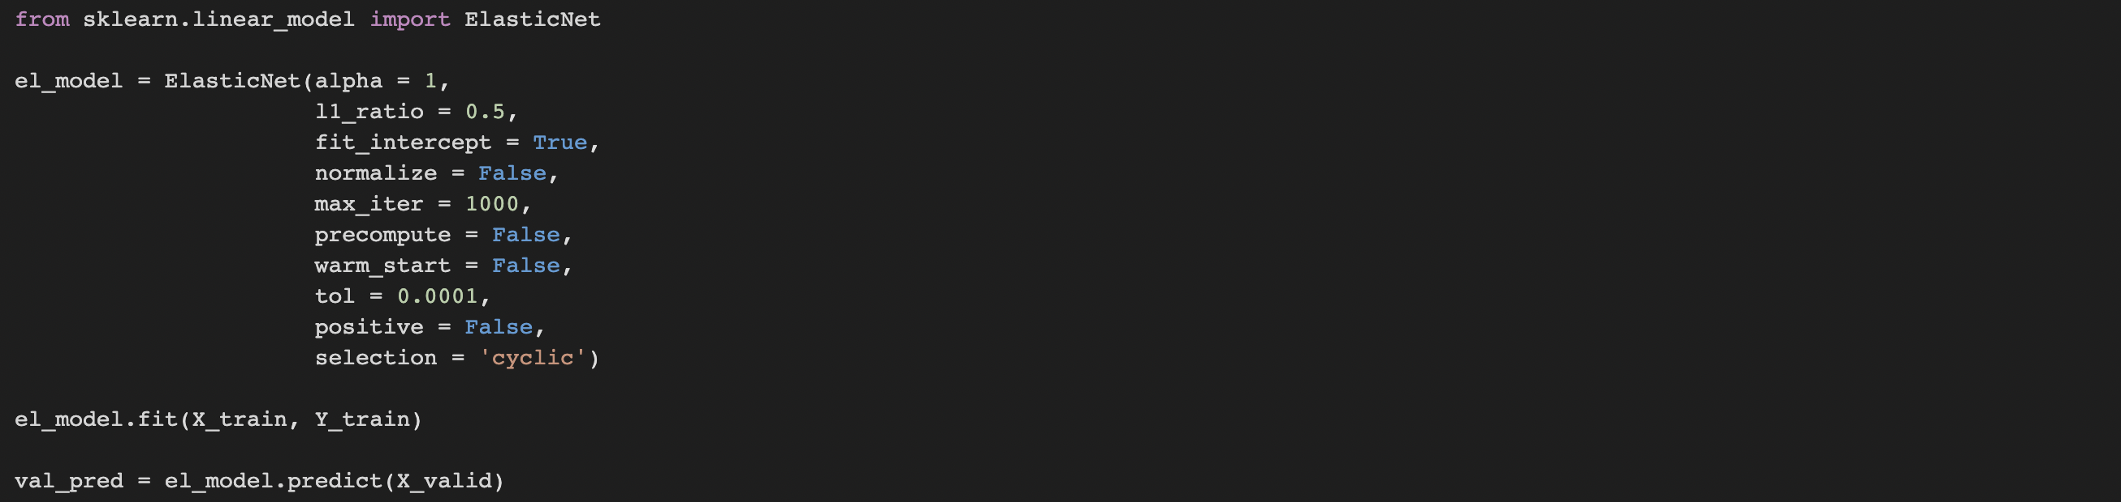

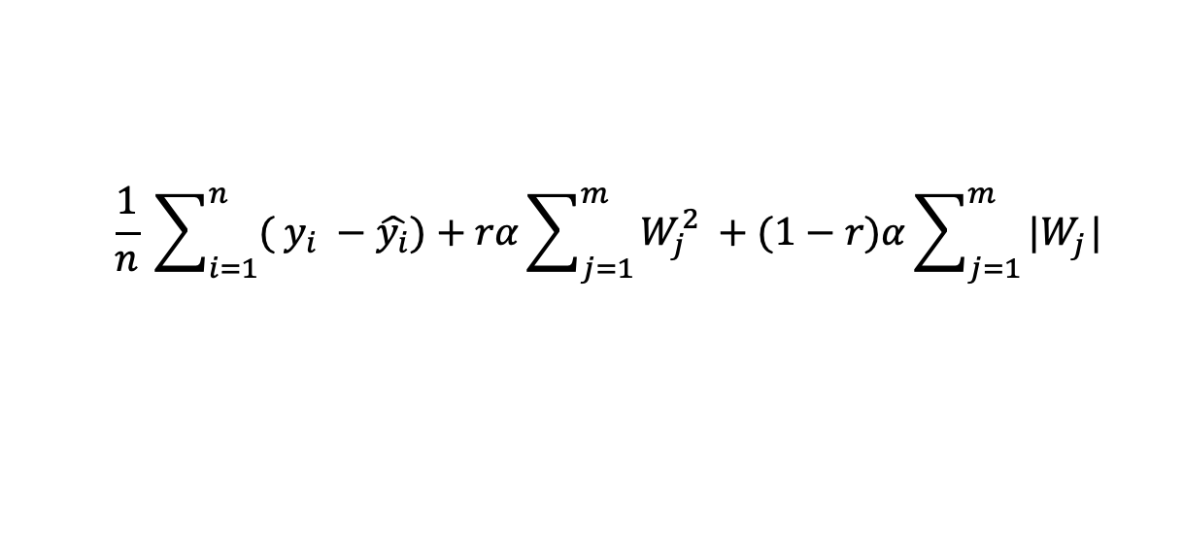
엘라스틱
$$\frac{1}{n} \sum_{i=1}^{n}{( y_{i} −\hat{y_{i}})}+rα\sum_{j=1}^{m}{{W_{j}^{2}}_{ }}+(1−r)α\sum_{j=1}^{m}{|{W_{j}^{ }|}_{ }}$$
alpha
l1_ratio
fit_intercept
규제 부분의 가중치를 얼만큼 설정할지
공식문서에서
0으로 둔후 라쏘만 이용하는 것은 추천X.
L1 penalty와 L2 penalty의 비율
0일시 L2만, 1일시 L1만
intercept의 유무로,
False시 데이터가 중앙으로 이동했다 간주.
normalize
tol
selection
cyclic과 random 두값이 있음
random으로 설정할시 :
변수를 순차적으로 반복하는 대신
매 반복에서 random coefficient가 업데이트
tol이 0.0001보다 높을 때 빠른 수렴을 도움
fit_intercept가 False면 무시됨
회귀적합 전 정규화시킬지 여부로
평균을 빼주고 L2-norm으로 나누어주게 됨
업데이트가 tol 보다 작을 경우
최적화 코드가 dual gap을 확인하고
tol보다 작아질 때까지 진행

Slide 11
로지스틱

Slide 12

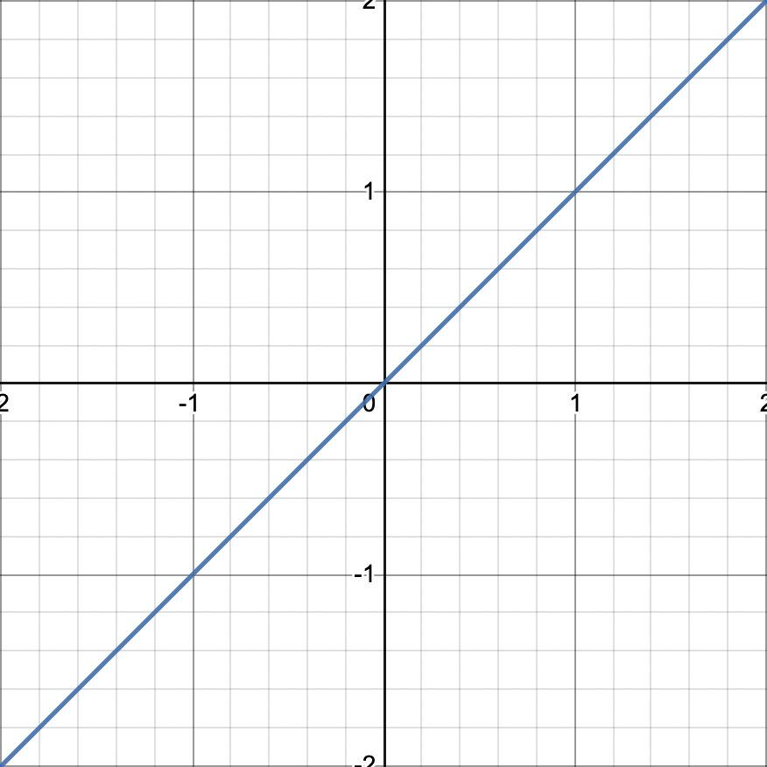
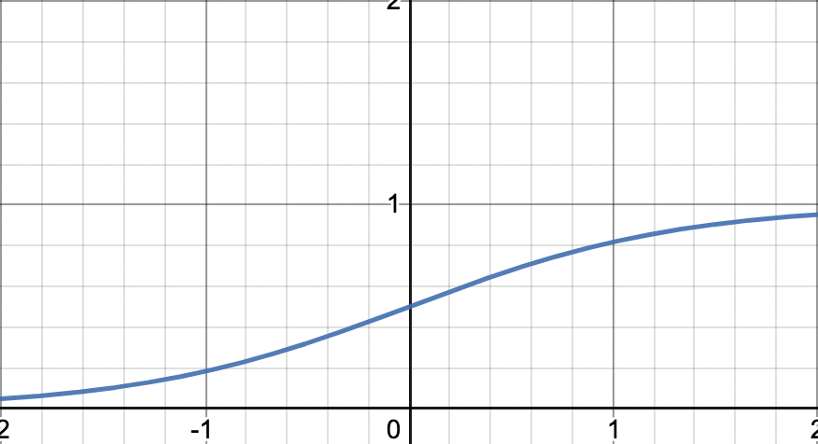

문제 제기 :
기존의 linear model로는
분류가 힘들까?
성공이다, 아니다는 어떻게 예측할까?
1을 넘어서는 값 존재 ->
ex) 확률이 1.2인 경우 혹은 - 1.2인 경우는 어떻게 할 것인가?
중간부분에서의 변화가 일정함 ->
ex) 직관적으로 이해가 가능한가? 가령 성적분포를 본다면
점수가 일정하게 분포가 되어있는가? 90-100 점대보다 평균 점수인 50-60 점대가
훨씬 빈도수가 많지 않을까?
즉, 구역마다 x의 영향력이 같을 리 없다. 비현실적이다.
따라서 다른 회귀 모형의 필요성이 대두됨
Probit regression
logit regression

Slide 13
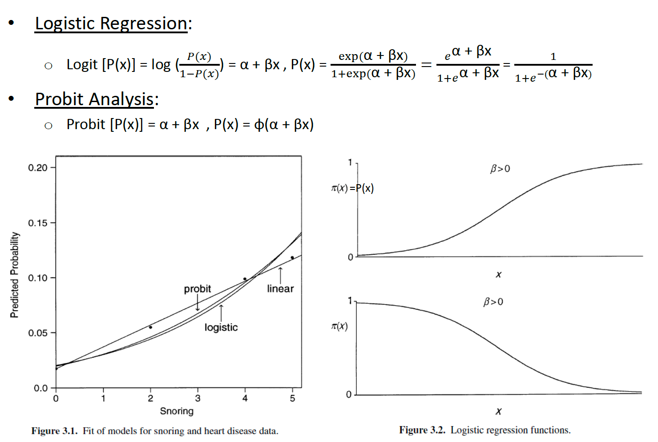
1을 넘어서는 값 존재 -> 0 ~ 1 사이의 값으로 제한
중간부분에서의 변화가 일정함 -> S-curve를 이루어 상식에도 부합

Slide 14
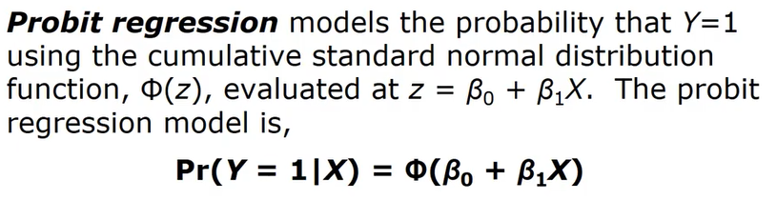
1. probit regression
성공이다, 아니다는 어떻게 예측할까?
장점
- 사용하기 쉽다. 우리는 이미 z-value를 알고 있기에 기존의 z 표를 보고 계산할 수 있다.
- 직관적인 해석이 가능하다. z-value가 XB이기 때문이다.
단점
- 그런데,, beta0과 beta1의 해석은 어떻게 구하지? 해석이 쉽지가 않다.
-> logit regression의 필요성 대두!

Slide 15
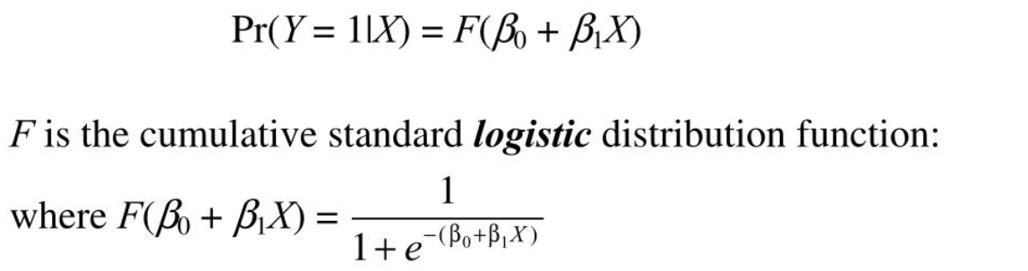
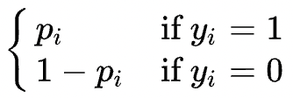
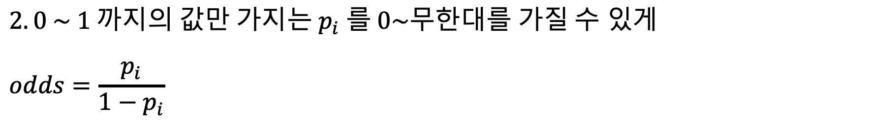
2. logit regression
성공이다, 아니다는 어떻게 예측할까?
1. 성공 또는 실패 와 같이 표현되니 베르누이 분포에서 시작
$$2. 0 \sim 1 까지의 값만 가지는 p_{i} 를 0\sim 무한대를 가질 수 있게$$
$$odds=\frac{p_{i}}{1−p_{i}}$$

Slide 16



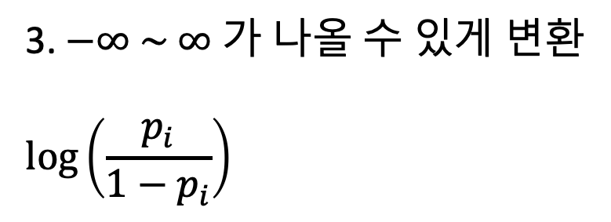
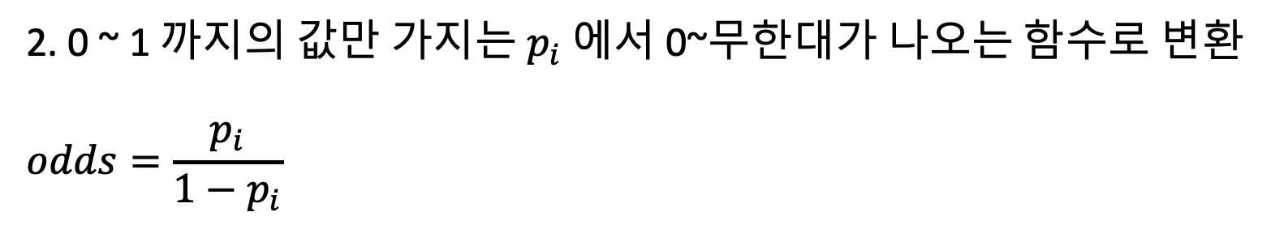

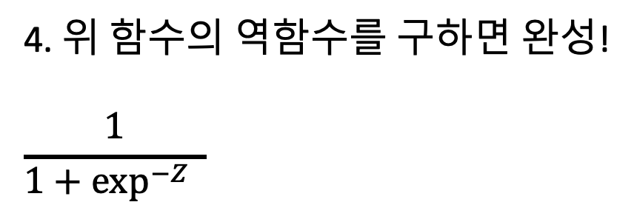
로지스틱
1. 성공 또는 실패 와 같이 표현되니 베르누이 분포에서 시작
2. 0 ~ 1 까지의 값만 가지는 $p_{i}$에서 0~무한대가 나오는 함수로 변환
$$odds=\frac{p_{i}}{1−p_{i}}$$
성공이다, 아니다는 어떻게 예측할까?
3. $−∞ \sim ∞$ 가 나올 수 있게 변환
$$\log\left(\frac{p_{i}}{1−p_{i}}\right)$$
4. 위 함수의 역함수를 구하면 완성!
$$\frac{1}{1+\exp^{−Z}{ }}$$
$$Z에 B_{0}+B_{1}X 를 넣으면 단순회귀 모형$$
종속변수가 카테고리 1에 속할 “확률” 을 의미

Slide 17
회귀트리

Slide 18
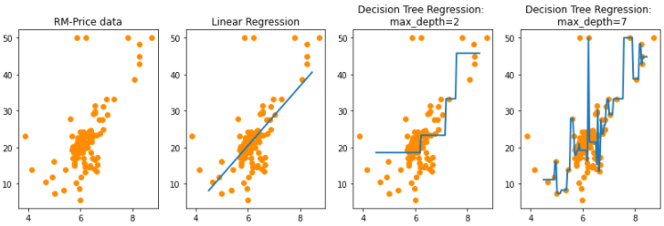
결정트리
당신의 인싸력은?
한달 술자리 > 4
100, 95, 90
92, 82, 72, 70
학생회?
84, 77, 64
대학친구 수 > 20
선후배 > 5
56, 44
41, 32, 23
각 변수를 이용한 리프로 데이터를 나누고
최종적으로 분리된 노드 자체를 특정 카테고리로 예측
YES!
NO!
YES!
NO!
YES!
NO!
당신은 어느 종족일까요?
한달 술자리 > 4
쌉인싸
인싸
학생회?
중싸
대학친구 수 > 20
선후배 > 5
아싸
쌉아싸
95
79
75
YES!
NO!
YES!
NO!
50
32
회귀트리
YES!
NO!
YES!
NO!
각 변수를 이용한 리프로 데이터를 나누고
최종적으로 분리된 노드의 데이터 평균으로 예측
YES!
NO!

Slide 19
회귀트리 - 부스팅
1. A라는 모델은 전체 데이터의 target variable의 평균을 예측
> 실제값 – 예측값 = 잔차(residual)을 구함
2. B모델은 A모델 학습에 사용된 features를 가지고 앞선 residual 예측
> 실제값 – (A모델 예측값 + learning rate*B모델 예측값 평균) = 새로운 residual을 구함
3. C모델은 A모델의 학습에 사용했던 features를 가지고 바로 위에서 언급한 새로운 residual 예측 > 실제값 - (A모델 예측값 + learning_rate*B모델 예측값 평균 + learning_rate*C모델 예측값 평균) = 새로운 residual을 구함
최종 예측값은 모든 모델의 예측값의 weighted sum

Slide 20
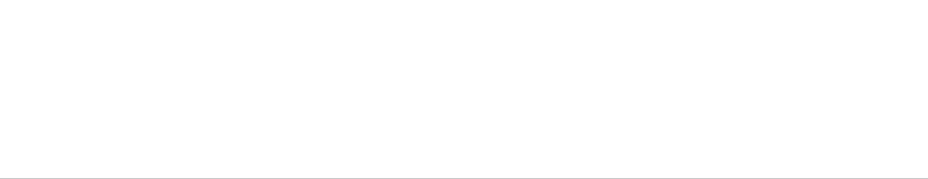
감사합니다 ☺

